Slide 1
Köszöntjük az Eszterházy Károly Egyetemre felvételt nyert hallgatókat!
www.oktatas.uni-eszterhazy.hu

Slide 2
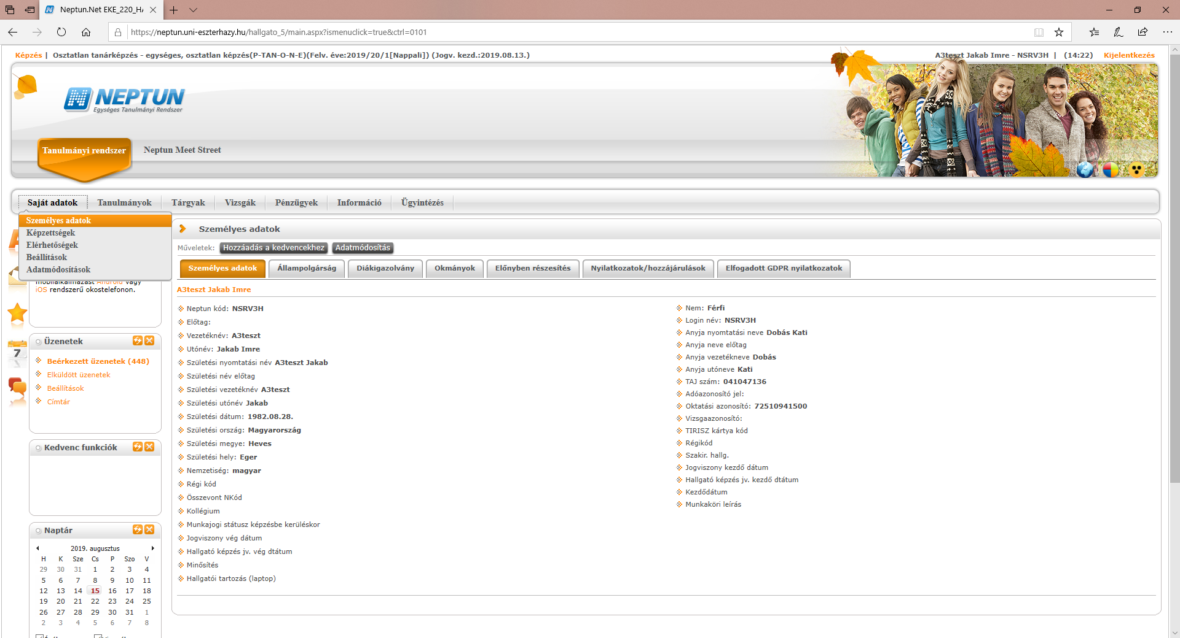
Adat- egyeztetés
Saját adatok
Személyes adatok
Adatmódosítás
www.oktatas.uni-eszterhazy.hu

Slide 3
Ellenőrzendő, módosítandó adatok köre:
Saját adatok/Személyes adatok
Előtag (dr., Ifj, stb.)
Vezetéknév (személyazonosságát igazoló okmánnyal megegyezően)
Utónév (személyazonosságát igazoló okmánnyal megegyezően)
TAJ szám
Adóazonosító
Születési ország (személyazonosságát igazoló okmánnyal megegyezően)
Születési hely (személyazonosságát igazoló okmánnyal megegyezően)
Születési megye
Születési vezetéknév (személyazonosságát igazoló okmánnyal megegyezően)
Születési utónév (személyazonosságát igazoló okmánnyal megegyezően)
Születési dátum (személyazonosságát igazoló okmánnyal megegyezően)
Anyja vezetékneve (személyazonosságát igazoló okmánnyal megegyezően)
Anyja utóneve (személyazonosságát igazoló okmánnyal megegyezően)
www.oktatas.uni-eszterhazy.hu

Slide 4
Módosítások mentése
www.oktatas.uni-eszterhazy.hu

Slide 5
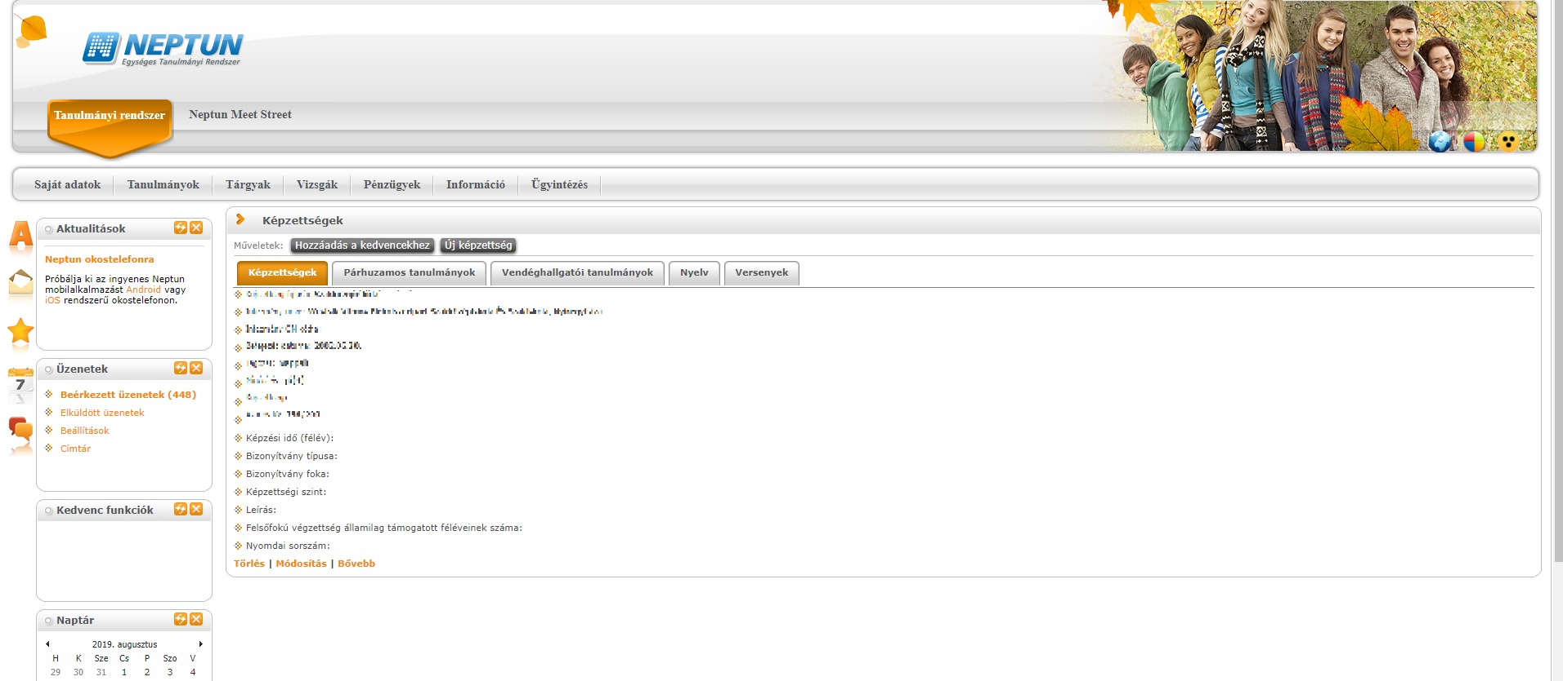
Saját adatok
Képzettségek
Módosítás
www.oktatas.uni-eszterhazy.hu

Slide 6
Saját adatok/Képzettségek (érettségi bizonyítvány valamint korábban szerzett oklevelek adatai)
Tanulmányok befejezése (érettségi bizonyítvány vagy oklevél kiállításának dátuma)
Tagozat (nappali, levelező, esti, távoktatás)
Előképzettség típusa (BA, BSc, Főiskola, Egyetem, Gimnázium, Szakközépiskola stb.)
Minősítés (csak oklevél esetén töltendő)
Bizonyítvány típusa (érettségi bizonyítvány, oklevél, OKJ bizonyítvány) OKJ bizonyítványok esetében csak a hallgatói jogviszonyban szerzett bizonyítványok a relevánsok,
Képzési idő (félév): (csak oklevél esetében töltendő)
Végzettségi szint
Azonosító (érettségi bizonyítvány vagy oklevél száma, ami általában tartalmazza a megszerzés évét)
Nyomdai sorszám (érettségi bizonyítványon vagy oklevélen szereplő Sorszám, mely betű és számkombinációból áll)
www.oktatas.uni-eszterhazy.hu

Slide 7
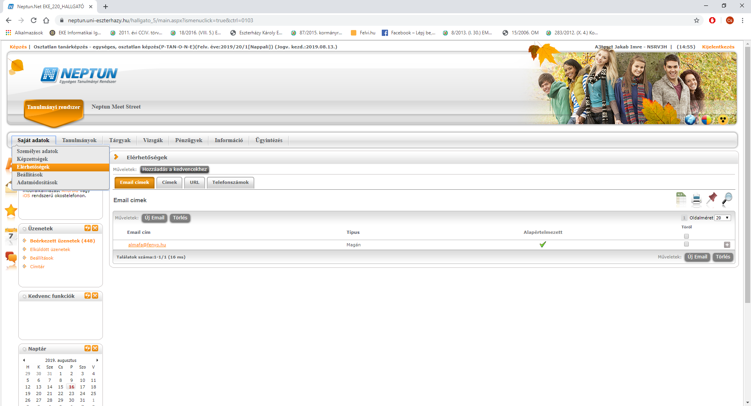
Elérhetőségek
Saját adatok
Elérhetőségek
E-mailcím
Címek
Telefonszámok
www.oktatas.uni-eszterhazy.hu

Slide 8
Saját adatok/Elérhetőségek
E-mailcím
Ellenőrizze, hogy rendszerben található e-mailcíme helyes-e
Kérem alapértelmezetten azon e-mailcímét adja meg, amit rendszeresen használ, mert ezen címre küldi az Egyetem a tanulmányokkal kapcsolatos tájékoztatást
Címek
Állandó lakcím (lakcímkártyával megegyezően)
Tartózkodási cím (lakcímkártyával megegyezően)
Amennyiben bármelyik hiányzik kérem az Új felvitele gombra kattintva rögzítse azt
Telefonszámok
Amennyiben nincs telefonszáma megadva, úgy rögzítse az Új telefonszám gomb megnyomásával
www.oktatas.uni-eszterhazy.hu

Slide 9
Bankszámlaszám rögzítése
Az érvényes bankszámlaszám rögzítése kötelező mind az állami ösztöndíjas, mind az önköltséges hallgatók számára
Neptun rendszerbe belépve Pénzügyek menüponton Beállítások menüt válassza ki! Itt a Számlaszámok fülön Új bankszámlaszám gombra kattintva tudja rögzíteni az új bankszámlaszámát.
www.oktatas.uni-eszterhazy.hu

Slide 10
www.oktatas.uni-eszterhazy.hu

Slide 11
Beiratkozás a Neptun rendszeren keresztül
A személyes beiratkozás mellett a Neptun rendszeren keresztül is be kell iratkozni.
Ügyintézés menüponton belül válassza ki Beiratkozás/Bejelentkezés menüt
www.oktatas.uni-eszterhazy.hu

Slide 12
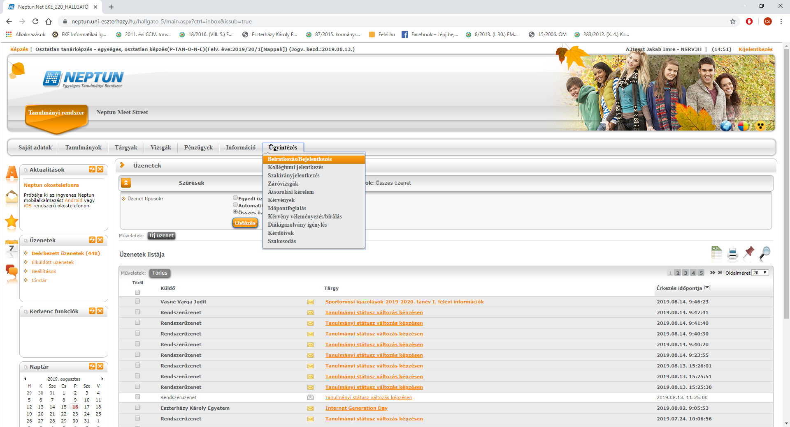
www.oktatas.uni-eszterhazy.hu

Slide 13
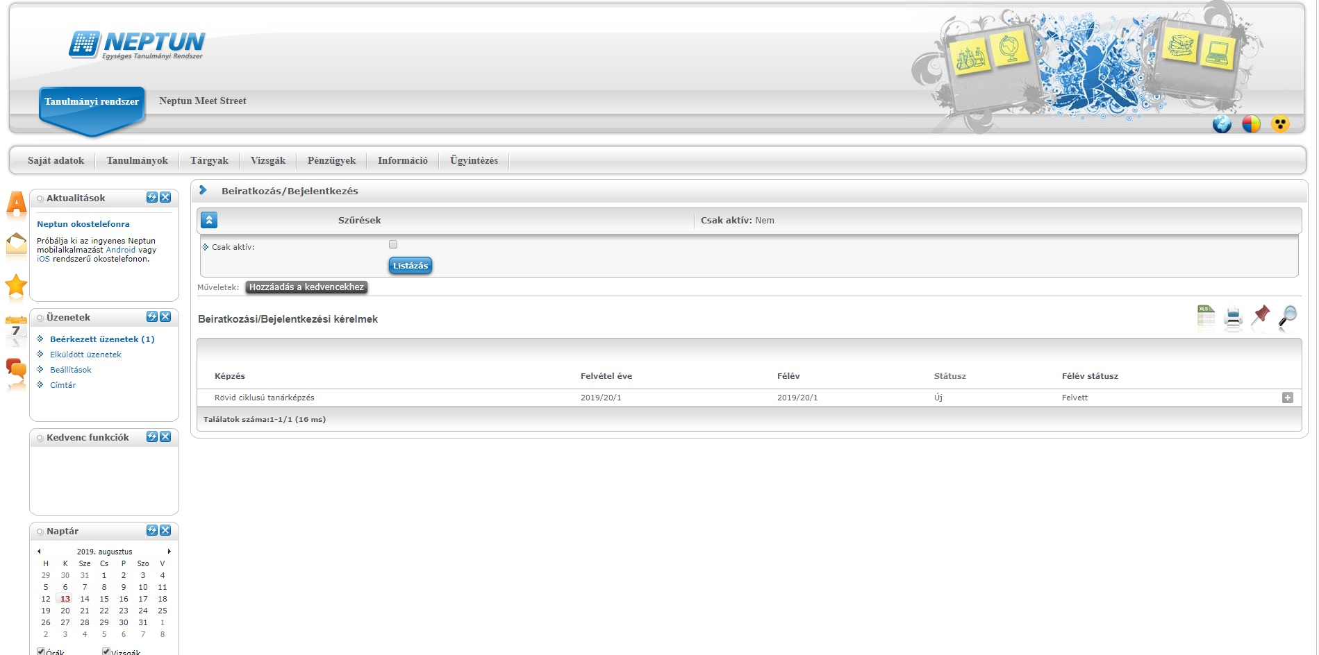
Ezt a sor végén található kis plusz jelre (+) kattintva kiválasztja a Beiratkozást
www.oktatas.uni-eszterhazy.hu

Slide 14
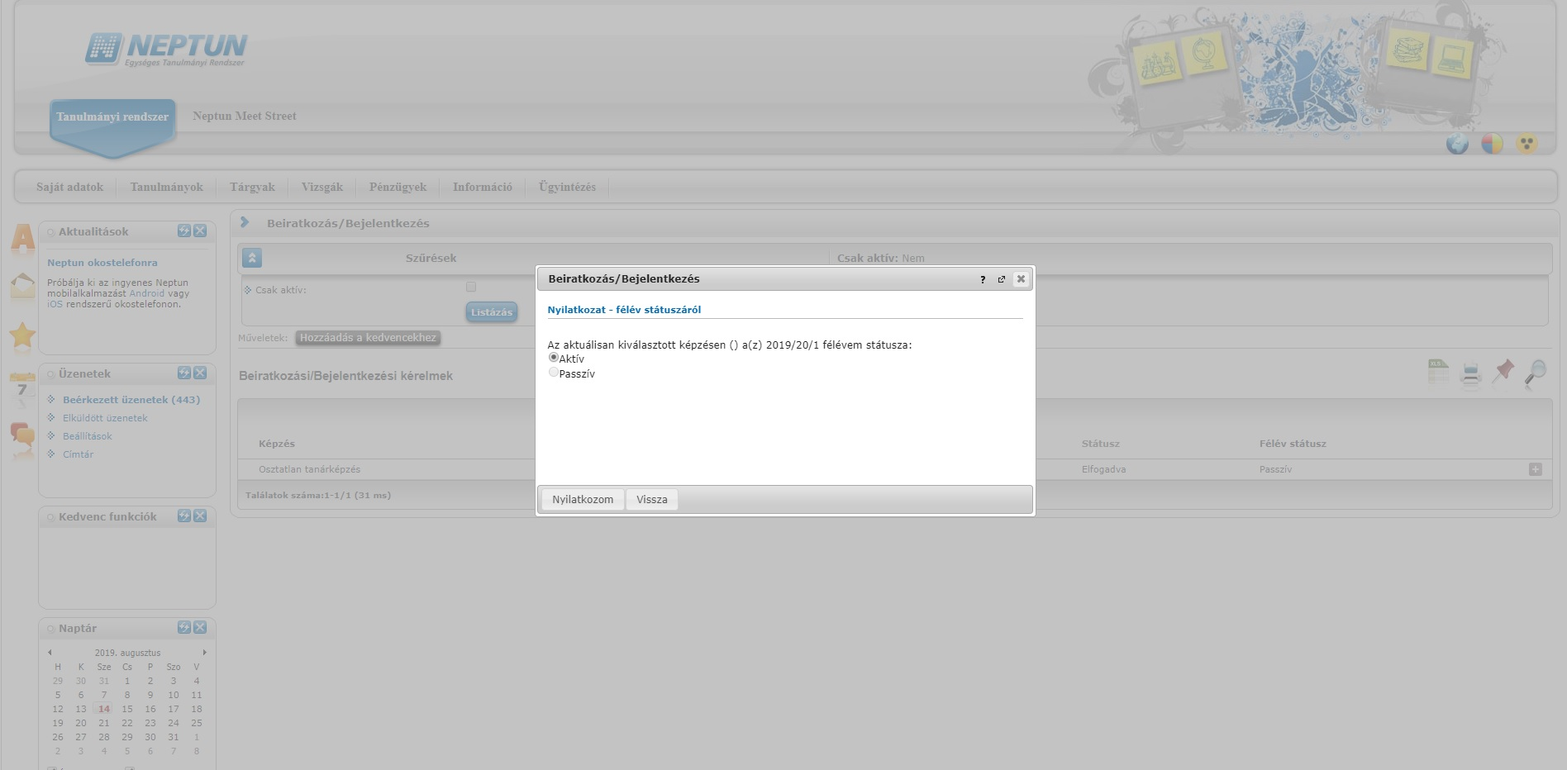
A felugró ablakba le kell nyilatkoznia, hogy az adott féléven aktív vagy passzív státuszban kívánja tanulmányait megkezdeni.
www.oktatas.uni-eszterhazy.hu

Slide 15
Beiratkozási lap nyomtatása
A beiratkozási lap nyomtatását csak akkor kezdje meg, ha előzetesen az Adategyeztetést, adatok töltését a Saját adatok menüben már elvégezte valamint a Neptun rendszeren keresztül beiratkozott (aktív vagy passzív félév választása)!
A beiratkozási lapot 2 példányban kell nyomtatni és beiratkozásra magával hoznia!
Felhívom figyelmét, hogy a fenti teendők elvégzése mellett a személyes beiratkozáson kötelező a részvétel!
www.oktatas.uni-eszterhazy.hu

Slide 16
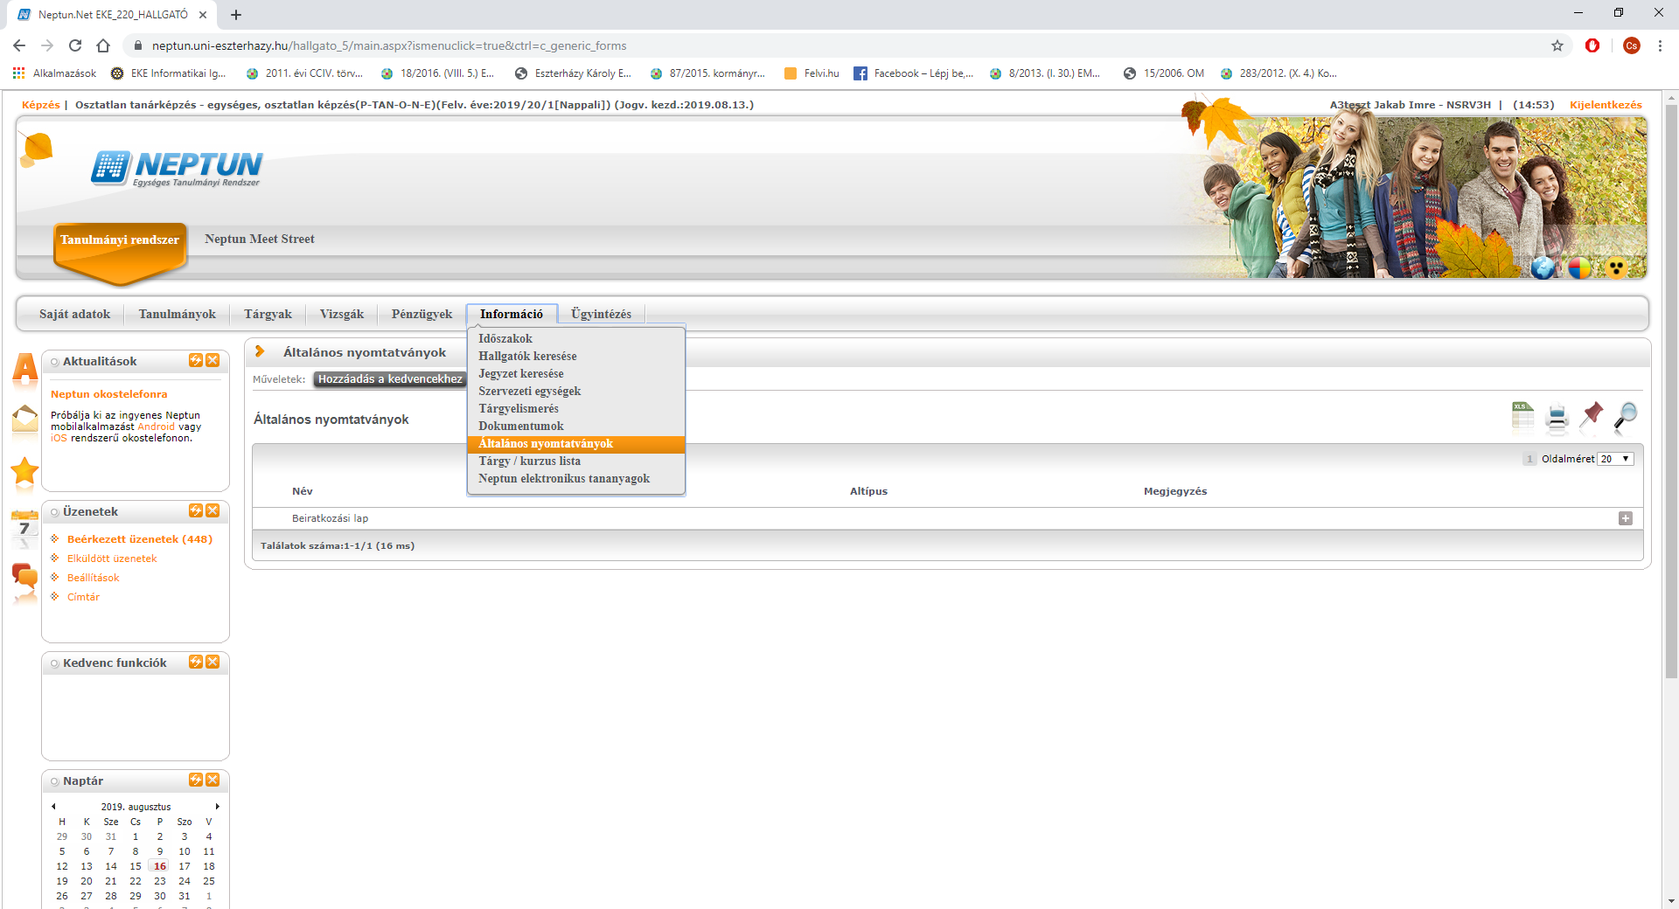
Információk menüponton kérem válassza ki az Általános nyomtatványok menüt
www.oktatas.uni-eszterhazy.hu

Slide 17
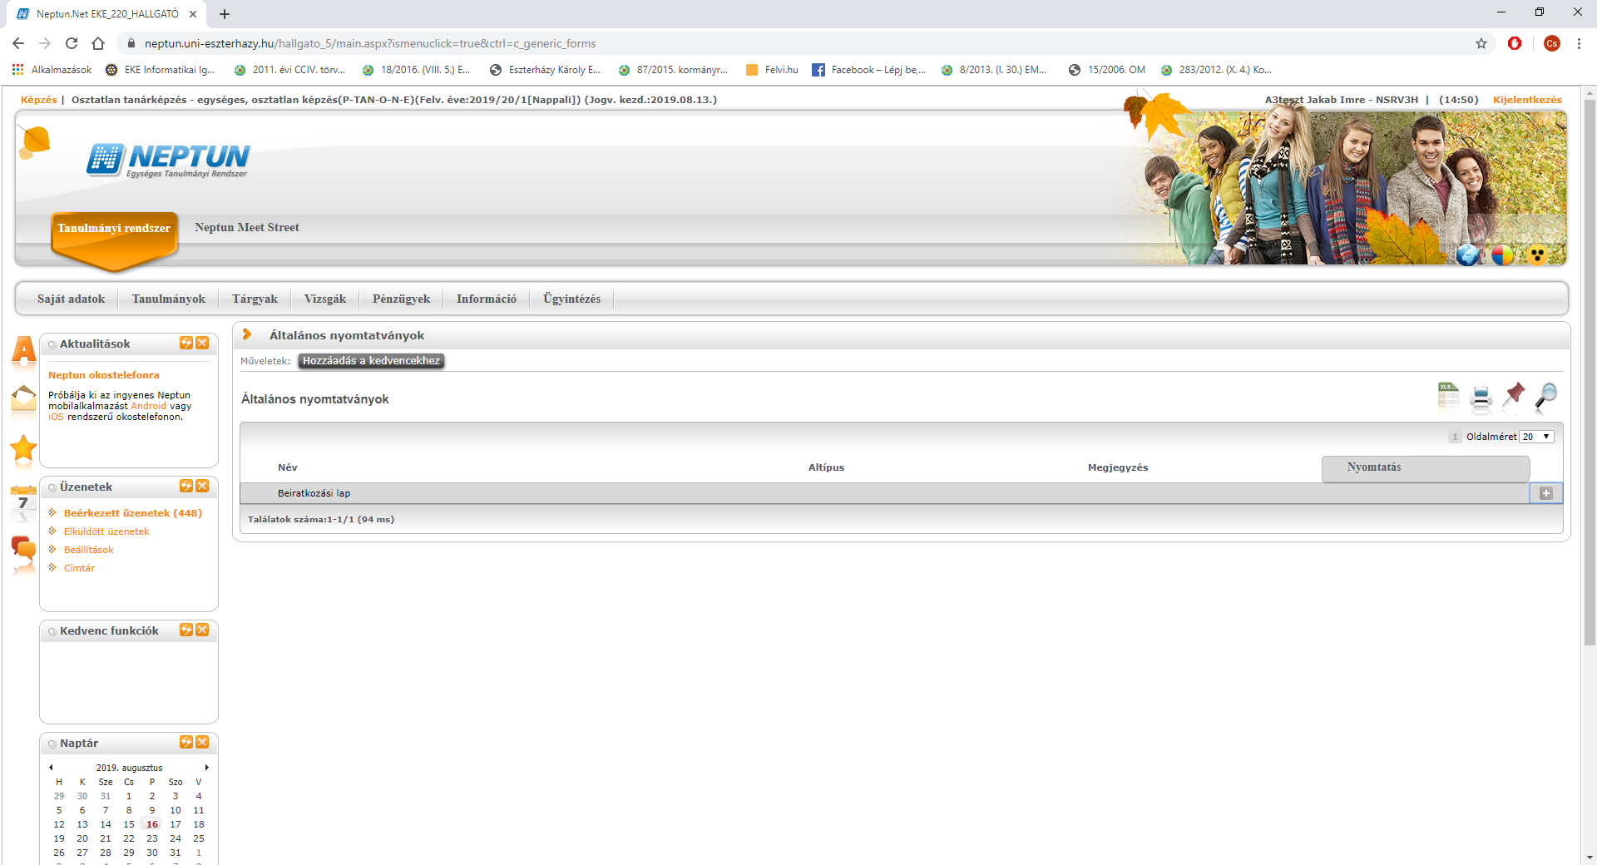
A sor végén található kis plusz jelre (+) kattintva válassza ki a nyomtatás funkciót
www.oktatas.uni-eszterhazy.hu

Slide 18
Köszönjük szépen! Tanulmányaikhoz sok sikert kívánunk!

